Slide 1

第三讲
4.7 接口
4.8 包

Slide 2
4.7 接口
4.7.1 接口的概念
4.7.2 接口的说明
4.7.3 接口的使用
4.7.4 对接口的引用
4.7.5 使用接口实现多重继承
4.7.6 抽象类和接口的选择
4.7.7 多态

Slide 3
4.7.1 接口的概念
接口定义了一些没有实现的方法和静态常量集，在Java面向对象程序设计中起着重用的作用：
1.使程序设计和实现相互分离
在单继承的继承树中，设计和实现不可避免地要纠缠在一起。在设计的时候，人们也许只想提供一个类的抽象的接口，而不希望去具体实现它，因为那是实现阶段的事情。使用接口类型可以很完美地解决这个问题。
Notes:
1.在单继承的继承树中，设计和实现不可避免地要纠缠在一起。在设计的时候，人们也许只想提供一个类的抽象的接口，而不希望去具体实现它，因为那是实现阶段的事情。使用接口类型可以很完美地解决这个问题。一个类可以实现多个接口，而不影响它在单继承树中的位置，它还可以作为继承树中任何一个类的子类。一个类说明实现一个接口，就是承诺它将实现接口中声明的所有方法。
2.Java的类型层次结构具有一定的局限——它只支持单继承，一个类只能有一个父类，而不能交叉继承树的其它分支中有用的部分。这样就给面向对象的程序设计带来了一些困难。但是多继承的引入使得继承层次结构变得混乱，更加容易出错和产生二义性。所以，Java抛弃了多继承，引入一种新的层次结构——接口来达到同样的功能。和类不同，一个接口可以有多个父接口，但是子接口只是从父接口那里继承了方法的说明，而不包括方法的实现和实例变量的说明。这样，就降低了完全多继承所带来的复杂性。

Slide 4
4.7.1 接口的概念
接口定义了一些没有实现的方法和静态常量集，在Java面向对象程序设计中起着重用的作用：
2.弥补Java只支持单重继承的不足
  Java的类型层次结构具有一定的局限——它只支持单继承，一个类只能有一个父类，而不能交叉继承树的其它分支中有用的部分。这样就给面向对象的程序设计带来了一些困难
  但是多继承的引入使得继承层次结构变得混乱，更加容易出错和产生二义性。
所以，Java抛弃了多继承，引入一种新的层次结构——接口来达到同样的功能。
Notes:
1.在单继承的继承树中，设计和实现不可避免地要纠缠在一起。在设计的时候，人们也许只想提供一个类的抽象的接口，而不希望去具体实现它，因为那是实现阶段的事情。使用接口类型可以很完美地解决这个问题。一个类可以实现多个接口，而不影响它在单继承树中的位置，它还可以作为继承树中任何一个类的子类。一个类说明实现一个接口，就是承诺它将实现接口中声明的所有方法。
2.Java的类型层次结构具有一定的局限——它只支持单继承，一个类只能有一个父类，而不能交叉继承树的其它分支中有用的部分。这样就给面向对象的程序设计带来了一些困难。但是多继承的引入使得继承层次结构变得混乱，更加容易出错和产生二义性。所以，Java抛弃了多继承，引入一种新的层次结构——接口来达到同样的功能。和类不同，一个接口可以有多个父接口，但是子接口只是从父接口那里继承了方法的说明，而不包括方法的实现和实例变量的说明。这样，就降低了完全多继承所带来的复杂性。

Slide 5
4.7.1 接口的概念
3. 约束实现接口的类
接口只是约束实现了该接口的类必须满足接口的要求。
当定义一个接口时，实际上是在编写一个契约，用来描述实现其的类能够做什么，能够充当什么角色，具体怎么做和接口无关

Slide 6
4.7.1 接口的概念
接口和类的区别：
（1）类只能单继承，而接口可以多继承。
（2）类中的方法可以是具体的，也可以抽象的。 接口中的方法都是抽象的。
（3）接口中的方法要用类来实现，一个类可以实现多个接口。

Slide 7
4.7.1 接口的概念
注意：
1 接口可以继承：一个接口可以继承多个其它的接口，
2 接口中的方法要用类来实现 。
3 一个类可以实现多个接口 。
4 Java接口反映了对象较高层次的抽象，为描述相互似乎没有关系的对象的共性提供了一种有效的手段。

Slide 8
4.7.2接口的说明
[修饰符] interface 接口名[extends] [接口列表]
{
接口体
}
1、首部
修饰符：或者不使用修饰符（同包访问），或者只能使用
public（任意访问）
extends: 定义父接口，支持多重继承
public interface Cookable extends Foodable,Printable

Slide 9
4.7.2接口的说明
2、接口体：定义常量和抽象方法
[例4-18] 接口interface Countable 的定义
interface Countable
{
final int MALMUM=50;
void incrementCount();
void decrementCount();
int currentCount();
int setcount(int newcount).
}

Slide 10
2、接口体：定义常量和抽象方法
接口的成员：成员变量和方法
（1）接口中的成员变量：都是隐含public、static、final的——静态最终变量（常量）
例如，在接口中有下面这行代码：
int STEP=5;
等同于：
public static final int STEP=5;

Slide 11
2、接口体：定义常量和抽象方法
(2) 接口中的方法：
接口中说明的方法都是抽象方法，所有方法隐含public和abstract的
例如 int increment(int x)；
注意， 接口中的方法不能使用下面的修饰符：
static
native或synchronized
final

Slide 12
4.7.3接口的使用
接口自己不能提供方法的实现，接口中的方法必须由类实现。Java语言用关键字implements声明类中将实现的接口。声明接口的形式：
[类修饰符] class类名 [extends子句] [ implements 子句]
注意：在implements子句中可以包含多个接口类型，各个接口类型之间用逗号隔开

Slide 13
[例4-19] TestInterface.java 接口的使用示例
interface Runner{ public void run();}
interface Swimmer{ public void swim();}
abstract class Animal {abstract public void eat();}
class Person extends Animal implements Runner,Swimmer {
//Person是能跑和游泳的动物，所以继承了Animal，同时实现了Runner和Swimmer两个接口
public void run() {System.out.println("run");}
public void swim(){System.out.println("swim");}
public void eat(){System.out.println("eat");}
}

Slide 14
public class TestInterface{
public static void main(String args[]){
TestInterface t=new TestInterface();
Person p=new Person();
t.m1(p);
t.m2(p);
t.m3(p);
}
public void m1(Runner f){f.run();}
public void m2(Swimmer s){s.swim();}
public void m3(Animal a){a.eat();}
}

Slide 15
4.7.4 对接口的引用
接口可以作为一种引用类型来使用。任何实现该接口的类的实例都可以存储在该接口类型的变量中，通过这些变量可以访问类所实现的接口中的方法。Java运行时系统动态地确定该使用哪个类中的方法。
把接口作为一种数据类型可以不需要了解对象所对应的具体的类，而着重于它的交互界面。例如，[例4-18]中Person类实现了Runner接口，可以如下赋值，和子类对象赋给父类对象是类似的：
Runner r=new Person();

Slide 16
4.7.5 使用接口实现多重继承
程序设计有时需要表达这样的意思：
“x从属于a，也从属于b，也从属于c”
C++：多重继承，每个类都有具体的实施细节
Java：接口，只有一个类有具体的实施细节
抽象或具体的基类
interface1
Interface2
……
Interface n
基类的功能
interface1
Interface2
…
Interface n

Slide 17
[例4-20] Swan.java 接口实现多重继承
interface canWalk{ void walk();}
interface canSwim{ void swim();}
interface canFly{void fly();}
abstract class animal{abstract void eat();}
public class Swan extends animial implements canWalk,canSwim,canFly
{ public void walk()
{System.out.println("swan walking!");
}
Swan表示天鹅类，它继承了animal基础类，并实现了接口canWalk、canSwim、canFly，即天鹅具有animal的功能，同时也具有行走、游泳和飞行的功能。这就实现了多重继承。

Slide 18
public void swim(){
System.out.println("swan swimming!");}
public void fly(){
System.out.println("swan flying!");}
void eat(){ System.out.println("swan eating!");}
public static void main(String[] args){
Swan swan=new Swan();
swan.walk();
swan.swim();
swan.fly();
swan.eat();
}}

Slide 19
4.7.6 抽象类和接口的选择
问题：接口和抽象类都可以使设计和实现分离，那么继承结构中的基础类应该定义成一个普通类、抽象类还是接口 ？？
在语法上都是可以的，但是把基础类定义成抽象类或接口往往会增加程序的灵活性和容错性
如果基础类只是定义一些接口，根本不需要具体的实现，那么首先优先选择使用接口，接口的抽象程度比抽象类更高；如果基础类必须实现方法或者定义成员变量的时候，才考虑采用抽象类。

Slide 20
4.7.7 多态
多态的概念
多态性实现了“是什么”与“怎样做”两个模块的分离，多态不但能改善程序的组织架构及可读性，更能开发出“可扩展”的程序。
多个类中的多态：在具有继承关系的多个类中，子类对父类方法的覆盖（不能是重载父类的方法），即子类和父类可以有相同首部的方法，运行的时间决定每个对象到底执行哪个特定的版本。

Slide 21
[例4-21] Shapes.java 多态性示例1
class Shape {
void draw() {}
void erase() {}
}
Shape
draw()
erase()
Circle
Square
draw()
erase()
draw()
erase()

Slide 22
[例4-21] Shapes.java 多态性示例1
class Circle extends Shape {
void draw() {
System.out.println("Circle.draw()"); }
void erase() {
System.out.println("Circle.erase()");
}}
class Square extends Shape {
void draw() {
System.out.println("Square.draw()"); }
void erase() {
System.out.println("Square.erase()");
}}

Slide 23
[例4-21] Shapes.java 多态性示例1
public class Shapes {
static void doShape(Shape s){
s.draw();
s.erase(); }
public static void main(String[] args) {
Circle c=new Circle();
Square s=new Square();
doShape(c);
doShape(s);
}}
运行结果：
Circle.draw()
Circle.erase()
Square.draw()
Square.erase()

Slide 24
以上多个类中的多态性建立的基础：
    继承(覆盖)
    向上转型
    动态绑定
Shape
draw()
erase()
向上转型
（Upcasting）
Circle
draw()
erase()
Square
draw()
erase()
Circle对象

Slide 25
向上转型
子类对象可以直接转换成父类对象，即一个对象除了可以当作自己的类型，还可以作为它的基础类型对待，这种把子类型当作它的基本类型处理的过程，就叫作向上转型（即“Upcasting”）
例如：Shape s=new Circle();
Circle c=new Circle();
Square s=new Square();
doShape(c);
doShape(s);

Slide 26
动态绑定
绑定：将一个方法调用同一个方法体连接起来
早期绑定：程序运行以前执行绑定
动态绑定（或后期绑定）：在运行期间执行绑定
Java支持动态绑定：能在运行期间判断参数的实际类型，并分别调用适当的方法体，从而实现了多态性。在Java中所有非final和非static的方法都会自动地进行动态绑定。

Slide 27
多态的好处
多态可以增加程序的扩展性：
可以在程序中增加新的类型，同时不需要为新的类型重写以前的代码
Shape
draw()
erase()
Circle
Square
Triangle
draw()
erase()
draw()
erase()
draw()
erase()

Slide 28
class Triangle extends Shape {
void draw() {
System.out.println("Triangle.draw()"); }
void erase() {
System.out.println("Triangle.erase()"); }
}
public class Shapes {
static void doShape(Shape s){
s.draw();
s.erase(); }
public static void main(String[] args) {
Circle c=new Circle();
Square s=new Square();
Triangle t=new Triangle();
doShape(c);
doShape(s);
doShape(t) ; }}

Slide 29
多态在面向对象的程序中的重要作用：
  提高程序的扩展性；
  大大提高了程序的抽象程度和简洁性；
  最大限度地降低了类和程序模块之间的耦合性，提高了类模块的封闭性，使得它们不需了解对方的具体细节，就可以很好地共同工作。
注意：在设计多态的时候，基础类还可以使用抽象类和接口，这样可以使程序更清晰，并会避免一些容易疏忽的错误。编程者可以自由决定向上转型为一个普通类，一个抽象类或一个接口。

Slide 30
补充：简单工厂模式
简单工厂模式又叫静态工厂方法模式,属于类的创建型模式
通过专门定义一个类（工厂）负责创建其他类的实例，被创建的实例通常具有共同的父类
工厂类会根据所提供的数据返回某一个类的实例，所以工厂类里生成数据的方法应该是公共的

Slide 31
补充：简单工厂模式
简单工厂模式包含的角色及其职责:
（1）工厂角色[Creator]：简单工厂模式的核心，它负责实现创建所有实例的内部逻辑。工厂类的创建产品类的方法可以被外界直接调用，创建所需的产品对象。（根据业务或外界信息动态选择生产哪些产品）
（2）抽象产品角色[Product]：简单工厂模式所创建的所有对象的父类，它负责描述所有实例所共有的公共接口。（产品哪些特点，能做什么）
（3）具体产品角色[Concrete Product]：简单工厂模式所创建的具体实例对象。
（产品怎么做）
Notes:
抽象产品角色：产品有哪些特点，能做什么
具体产品角色：产品怎么做
工厂角色：能根据业务动态选择生产哪些产品

Slide 32
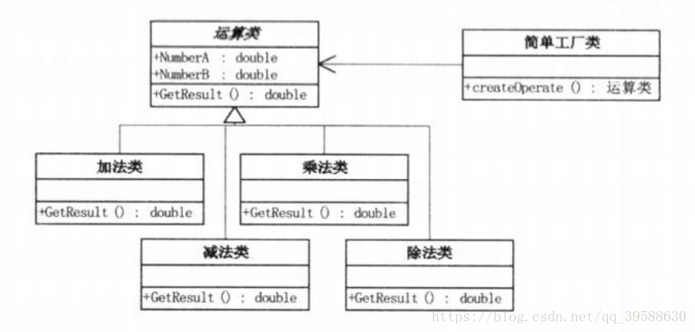

简单工厂模式例1：运算工厂
Operation
OperationFactory
OperationAdd
OperationMul
OperationSub
OperationDiv

Slide 33
运算简单工厂类代码
public class OperationFactory
{ public static Operation oper = null;
public static Operation createOperation(String operator)
{ //根据传入的运算符生产出相对应的运算对象
switch (operator)
{ case "+": oper=new OperationAdd(); break;
case "-": oper=new OperationSub(); break;
case "*": oper=new OperationMul(); break;
case "/": oper=new OperationDiv(); break;
default: break; }
return oper;
} }

Slide 34
客户端测试代码（部分）
package SimpleFactoryModel; /** * 客户端测试代码 */
public class Test {
public static void main(String[] args) throws Exception {
Addpend(1,1); //加法
Subtract(1,1); //减法
Multiply(1,1); //乘法
Divide(1,1); //除法 }
public static void Addpend(double number1,double number2)
throws Exception
{ String add = "+";
Operation Add = OperationFactory.createOperation(add);
//使用工程去创建出来一个产品
Add.setNumber1(number1);
Add.setNumber2(number2);
Double result = Add.getResult();
//通过该产品做某些事
System.out.println("加法："+result);
}
……

Slide 35
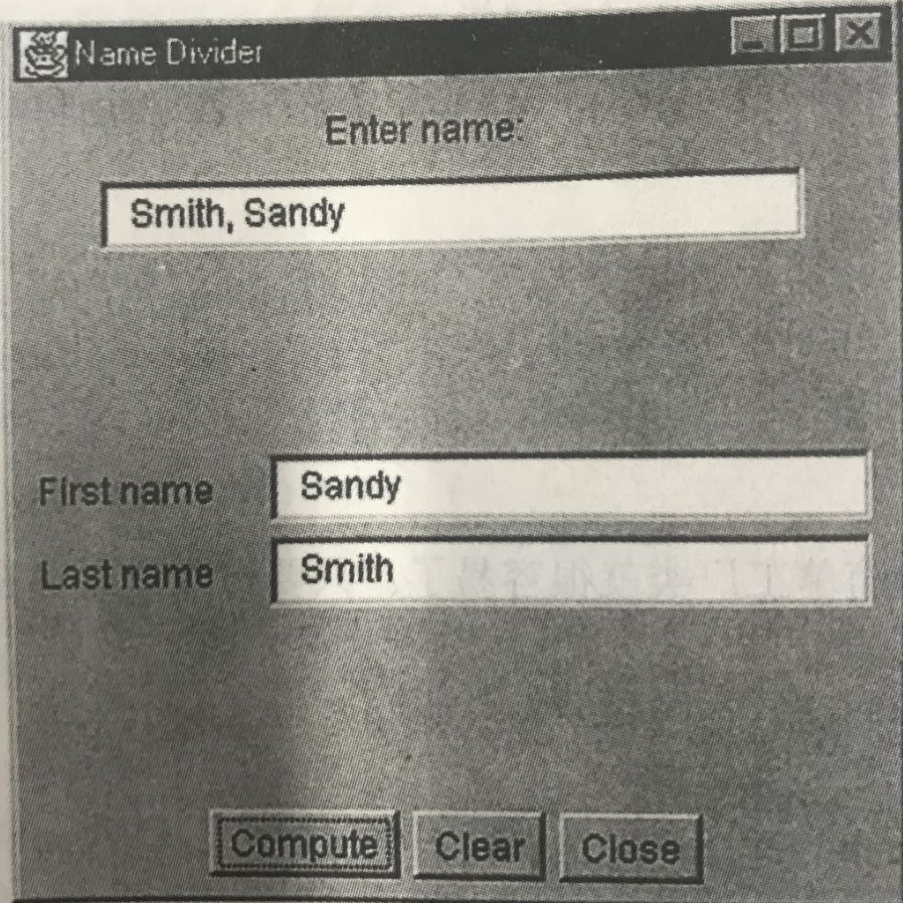
简单工厂模式例2：
例2：假设要建立一个登记表单，允许你按照不同的格式，如：
“名 姓”或者
“姓，名”
录入他的姓名。
即希望能通过姓和名之间是否有逗号来确定姓名的顺序。

Slide 36
补充：简单工厂模式
Namer
+getFirst
+getLast
NamerFactory
+getNamer
FirstFirst
+FirstFirst
LastFirst
+LastFirst

Slide 37
思考：
考虑要设计一个名为Quicken的个人支票簿管理程序。它可以管理多个银行账户和投资情况，并能处理账单支付。在设计此程序时，在哪里可以使用工厂模式？
假设要编写一个程序以帮助户主设计房屋装饰。请问使用工厂模式可以生成哪些对象？
Notes:
针对不同银行生成不同的银行对象来处理账单支付可以用工厂模式；

Slide 38
4.8 包
包是用于组织类的一种方式，可以对类进行分组，一个包中可以包含任意数量的类和接口,本身是一种命名机制，具体的表现就是一个文件夹
包是一种松散的类的集合：一般不要求处于同一个包中的类有明确的相互关系，如包含、继承等，但是由于同一个包中的类在默认情况下可以相互访问，所以为了方便编程和管理，通常把需要在一起工作的类放在一个包里。
包具有层次结构
Notes:
如果程序比较小，且用的类很少，没有必要使用包
随着创建的Java程序越来越多，类也越来越多时就可以使用包来对所有的类进行分组

Slide 39
4.8 包
包的作用：
（1）包能够让程序员将类组织成单元，通过文件夹或目录来组织文件和应用程序；
（2）包减少了名称冲突带来的问题，可以防止同名的类发生冲突；
（3）包能够更大面积的保护类、变量和方法，而不是分别对每个类进行保护；
（4）包可以用于标示类。

Slide 40
4.8 包
4.8.1 包的创建
4.8.2 包的引用
4.8.3 编译和运行包中的类
4.8.4 Java包
Notes:
包在物理上就是一个文件夹，逻辑上代表一个分类概念。
包是类、接口或其它包的集合，提供了对类进行有效管理的机制
包将包含类代码的文件组织起来，易于查找和使用适当的类
包不止是包含类和接口，还能够包含其它包。形成层次的包空间。
有助于避免命名冲突。当使用很多类时，确保类和方法名称的唯一性是非常困难的。包能够形成层次命名空间，缩小了名称冲突的范围，易于管理名称。
控制代码访问权限

Slide 41
4.8.1 包的创建
无名包：系统为每个没有明确指明所属包的.java文件默认创建的包
无名包中的类无法被引用和复用
有名包：
（1）说明格式 package 包名；
package SubClass;
package MyClass.SubClass;
（2）说明语句必须放在整个.java文件的第一行
Notes:
除非都是没有包名而且在同一个文件夹下的类才能互相引用
不符合这个条件的必须有包名才能被引用

Slide 42
4.8.1 包的创建
创建包的含义：创建包就是在当前文件夹下创建一个子文件夹，以便存放这个包中包含的所有类的.class文件
可以在不同的文件中使用相同的包说明语句，这样就可以将不同文件中的类都包含到相同的程序包中
package SubClass;
class s1{
……
}
package MyClass.SubClass;
class s2{
……
}

Slide 43
4.8.1 包的创建
[例4-22] 练习包的创建
在文件p1.java中包含如下语句：
package Mypackage;
public class MyClass1{}
在文件p2.java中包含如下语句：
package Mypackage;
class MyClass2{}
class MyClass3{}

Slide 44
4.8.2 包的引用
1、使用全名引用
  同包的类相互引用时：
在使用的属性或方法名前加上类名作为前缀即可
  不同包中的类相互引用时：
在类名的前面再加上包名——类的全名
例如：
Class myDate extends java.util.Date{
java.util.Date d=new java.util.Date();
……
}

Slide 45
4.8.2 包的引用
2、使用import
import可以加载整个包中的文件或包中的某一个文件。import语句的格式为：
import package1[.package2…].(classname|*);
import java.awt.*;
import java.awt.event.*;
import java.util.Date;
注意：java编译器会为所有程序自动引入包java.lang，因此不必用import语句引入它包含的所有的类，但是若需要使用其他包中的类，必须用import语句引入。
import java.util.Date;
class myDate extends Date{
Date d=new Date();
……
}

Slide 46
4.8.3 编译和运行包中的类
当程序中用package语句指明一个包，在编译时产生的字节码文件（.class文件）需要放到相应的以包名为名称的文件夹目录下：
（1）手工建立子目录，以包名命名该目录，再将.class文件复制到相应目录下。
（2）在编译时，使用“javac –d”命令
[例4-23]设在当前目录下有文件TestPkg.java，其内容为：
package pk;
class TestPkg
{ public static void main(String[] args){
System.out.println("Test Package Ok.");}
}
如何编译运行？

Slide 47
4.8.4 Java包
Java自带了一些包。这些包以“java.”开头，作为java 的一个标准部分发布。学习Java，必须学习Java 常用包中的类。从第六章开始，主要内容是介绍Java常用包的使用。

